Slide 1
Vlaams energiebeleid voor ondernemingen
Joris Recko
28 januari 2021

Slide 2
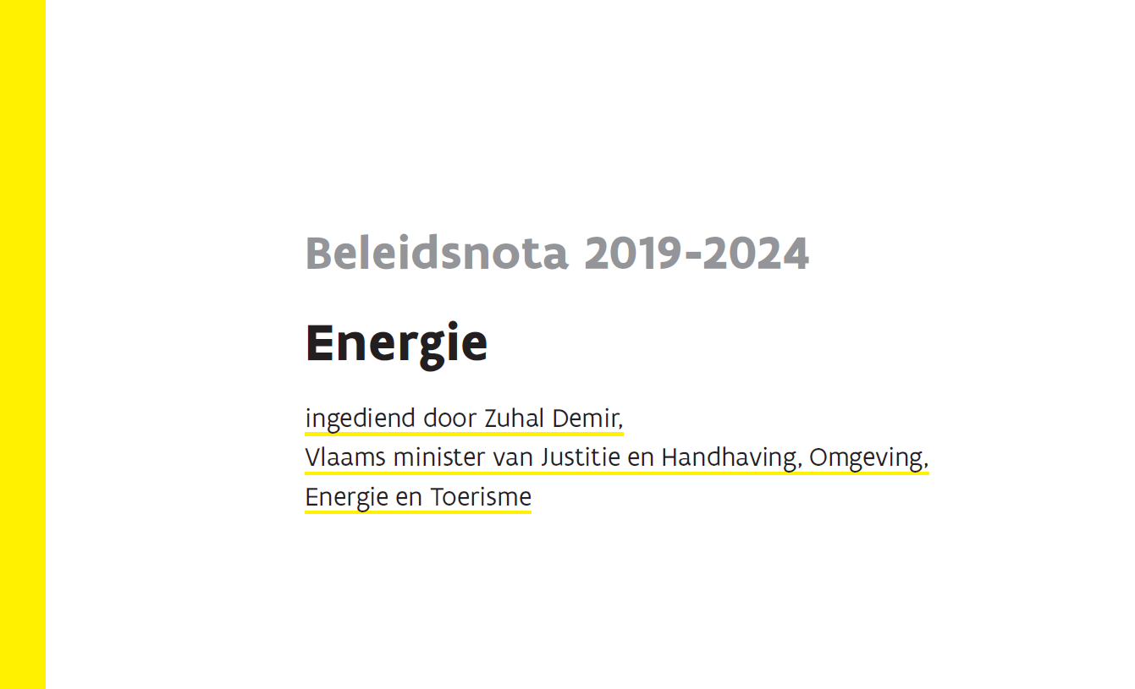
Verlengen EBO
> 0,1 PJ: vierjaarlijks energieplan
Mini-EBO voor kmo’s
EBO verlengen en verbreden
Conform verklaard energieplan vanaf 0,1 PJ
Energieaudits/balans & vrijwillige overeenkomsten

Slide 3
 | kmo | go
energie-intensief E > 0,1 PJ | conform verklaard energieplan energiestudie OMV-aanvraag
 | vrijwillige overeenkomsten (EBO)
cat.1 0,0X - 0,1 PJ | energieaudit | energieaudit grote ondernemingen vrijwillige overeenkomsten
 | vrijwillige overeenkomsten
cat.2 0,0Y - 0,0X PJ | energiebalans
 | vrijwillige overeenkomsten
cat.3 E < 0,0Y PJ | geen verplichting

Slide 4
VOOR MEER INFORMATIE Joris Recko Vlaams Energie- en Klimaatagentschap www.energiesparen.be/bedrijven veka@vlaanderen.be
│4

